Slide 1
0-6 YAş ÇOCUK GELİŞİMİ

Slide 2
GELİŞİMİN TANIMLANMASI
Büyüme : Yapısal artışı dile getiren büyüme bedende gerçekleşen sayısal değişiklikleri içermektedir. (Kilo artışı, boy uzaması gibi) Çocuk sadece fiziksel olarak büyümekle kalmaz, aynı zamanda onun beyni ile iç organlarının yapı ve büyüklüğünde de değişimler olur.
Gelişme: Buna karşılık, ‘Gelişme’ değişikliklerin niceliği yanında, niteliğini de içermektedir. Gelişme kavramı, düzenli uyumlu ve sürekli bir ilerlemeyi getirmektedir. Gelişim, ileriye dönük olup, değişiklikler arasında belirgin bir ilişkiyi kapsar.

Slide 3
Gelişimdeki 5 temel kavram şöyle özetlenebilir:
Gelişim, dinamik bir olgudur.
Gelişim, genetik bireyselliğin bir sonucudur.
Gelişim, giderek artan bir özelleşme sürecidir.
Gelişimde denge vardır.
Gelişim, art arda görülen, düzenli bir süreçtir.

Slide 4
GELİŞİMİN EVRELERİ
İnsanda ‘Prenatal Dönem’ yani doğum öncesi yaşam; 40 hafta, doğumdan sonraki evreye ‘Postnatal Dönem’denir.
1- Prenatal Dönem (Doğum Öncesi Dönem)
Ovum Evresi: Döllenme anından ikinci haftanın sonuna kadar.
Embriyo Evresi: Üçüncü haftadan sekizinci haftanın sonuna kadar.
Fetus Evresi: Üçüncü aydan doğuma kadar olan dönemdir.
2- Postnatal Dönem (Doğum sonrası Dönem)
Yeni Doğan Bebek: 0-4 hafta,
Bebeklik: 4 hafta – 2 yıl
İlk Çocukluk : 2-6 yıl
Son Çocukluk: 6-11 yıl (Kızlarda), 6-13 yıl (Erkeklerde)
Ergenlik: 11-20 yıl (Kızlarda) 13-2 yıl (Erkeklerde)

Slide 5
GELİŞİM DÖNEMLERİNİ BİLMEK NE İÇİN
ÖNEMLİDİR?

Slide 6
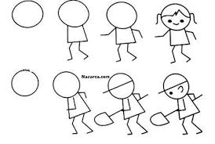
› Cocugun nasil gelistigini anlama
› Davranisi tahmin etme ve ilerisini planlayabilmek.

Slide 7
A)BEDENSEL GELİŞİM
Fiziksel gelişim; doğrudan etkiler, çünkü çocuğun ‘neler yapabileceğini’ belirler, dolaylı olarak etkilemesi ise çocuğun kendine ve diğerlerine karşı tutumu bedensel gelişiminin de etkisi altındadır.

Slide 8
Uyum Zorlukları : Hızlı büyüme dönemlerinin sürekli değişkenliğine uyum sağlayabilmek, duygusal yönden rahatsız edicidir. Yavaş büyüme dönemlerine uyum sağlamak çok daha kolaydır.
Enerji Düzeyi : Hızlı büyüme enerji tüketici olduğu için çocuklar daha kolay yorulur ve bundan dolayı huysuz ve tedirgin olabilir.
Beslenme Gereksinimleri:
Isı Dengesinin Sürdürülmesi: Hızlı büyüme dönemlerinde bu denge bozulduğundan, çocuk iştahsızlı, genel olarak bitkinlik, huysuzluk gösterebilir.
Becerisizlik: Hızlı büyüme dönemlerinde çocuk beceriksizce davranır.

Slide 9
Gelişimi etkileyen temel faktörler ise
Kalıtım
Irk
Beslenme
Hastalık
Psikolojik Bozukluklar
Sosyo-ekonomik statü

Slide 10
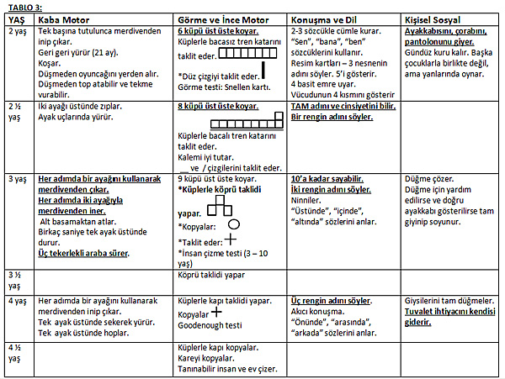

Slide 11
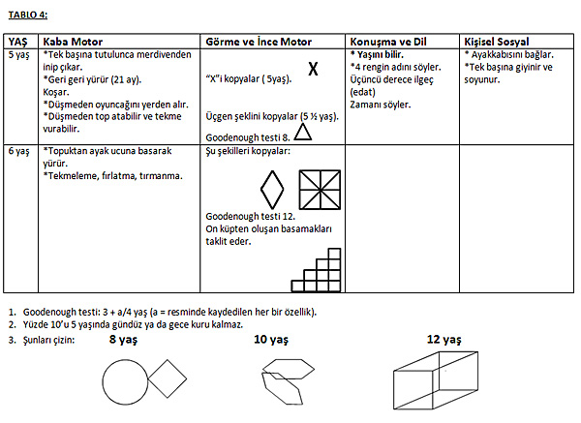

Slide 12
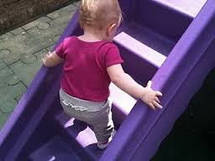
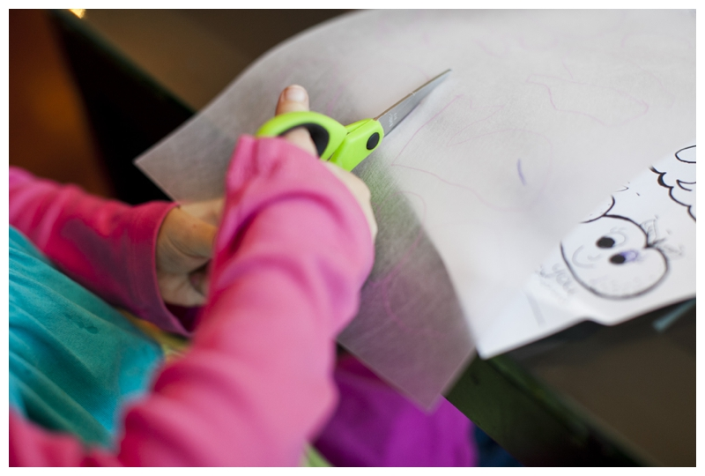
COCUKLARIN GELISIMSEL DONEM NOKTALARI
KABA MOTOR BECERILERI
INCE MOTOR BECERILERI

Slide 13
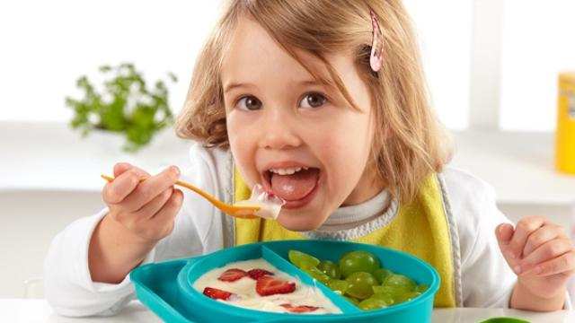
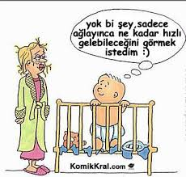
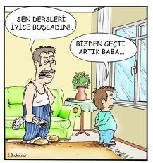
BESLENME BECERILERI
KONUSMA BECERILERI

Slide 14
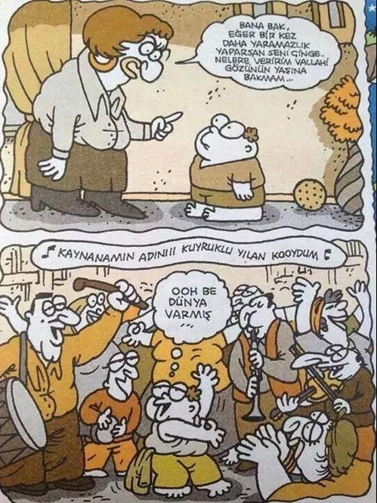
BILISSEL BECERILER (Zihinsel

Slide 15
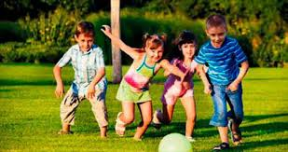
DUYUSAL BECERILER

Slide 16
B) BİLİŞSEL GELİŞİM
Çocuğun nasıl geliştiğini anlama; var olan bilgiyi uyumlu bütünleştirme ve organize etmektir.
Çeşitli kuramlar bunu ele almıştır.

Slide 17
Sensorimotor Donem: (Dogumdan 2 yasa kadar)
Anne ve bebek birbirini ne kadar anlayabiliyor?
İlk iki ay bebeğin ihtiyaçlarının hemen giderilmesi güven duygusu için çok önemlidir.
Çocuk gelişimi açısından bebeğin ilk 2 senesi oldukça zorlayıcı geçebilir

Slide 18
Preoperasyon Donem (2-7yas)
2 YAŞ ÇOCUK
ÖZERK OLMA
BEN DÖNEMI
HAYIR DÖNEMI
İNATLAŞMA
KONUŞMA
SORGU

Slide 19
3- YAŞ ÇOCUK GELİŞİMİ
Kendini ifadeye çok açıktır.
Yaklaşık 300 kelime kullanırlar.
‘Ne’, ‘Nerede’, ‘Kim’ le başlayan pek çok soru sorar.
Yemek yerken çatal kaşık kullanabilir.
Koşar, zıplar ve tırmanır
Parmak ucunda yürüyebilir
Şortunu, kilodunu pantolonunu, indirebilir ve yeniden çekebiliir.

Slide 20
Tuvalet eğitimini kazandıysa altını ıslatmaz.ellerini yıkar.
Kendi kendine gayet iyi oynar fakat grup oyunlarında problemlerle karşılaşılır
Yetişkinlere cevap verebilir, onaylarını ister
İşbirliğine girer, basit işler için bir yere gönderildiğinde koşarak gider
Her şeyi merak eder
Konuşkandır. Genellikle kısa cümleler kurar.
Oyuncakları sepete toplama gibi küçük sorumluluklar alabilir
Kıskançtır. Özellikle yeni bir bebeğe tahammül edemez

Slide 21
Kıskançtır. Özellikle yeni bir bebeğe tahammül edemez
Parmak emerek, tırnak yiyerek vb davranışlarla gerginliğini azaltmaya çalışabilir
Öğle uykusuna yatmayabilir fakat sessizce oynar

Slide 22
4 YAŞ ÇOCUK GELİŞİMİ
Bu yaş çocukları yeni bir dönemece girmiş olurlar
O artık kendi dışındaki dünyanın kuralları olduğunu ve başkalarının hak ve istekleri olduğunu görür ve beklemeyi öğrenir.
Topluluk kurallarına uymayı ve sınırları öğrenebilirler. Bu dönemden itibaren, çocuk gelişimi açısından evde kurallarınızı daha net koyup sınırlarını belirlemelisiniz.

Slide 23
Bir adam resmi, bir ev resmini bölümleri olacak şekilde çizebilir,
Çok hareketlidir
Bir şeylere başlar ama her zaman başladığını bitirmez
Patron gibi davranır
Diğer çocuklarla oynar fakat sürekli kendini savunur ve konuşur
Her şeyi ağırdan alır oyalanır.
Hayal gücü geniştir.
Giysilerini çıkarıp giyebilir.
Hemen hemen yetişkin gibi konuşabilir. Heceleri bir araya getirerek anlamsız sözcükler üretmekten hoşlanır Hikayeler anlatır ve abartır Nasıl ve Niçin soruları sorar Büyük bir filozof gibi güzel konuşur. Uygunsuz sözcükleri yerli yersiz kullanır
Kitaplara yoğun ilgi duyar.

Slide 24
5-6 YAŞ ÇOCUK GELİŞİMİ
İlk çocukluk evresinin düğüm noktasını, aile ve çocuk için ‘altın yaş’ olarak nitelendirilir. En belirgin özellikler arasında yeterli ve dengeli oluşu gelmektedir.
Arkadaşlarından etkilenir ve onlar gibi olmak ister. Arkadaşlarının evlerine gitmekten onların eşyalarını incelemekten zevk alır

Slide 25
5-6 YAŞ ÇOCUK
Başladığını bitirmeyi severler.
Hem sağ hem sol ayağının üstünde tek ayak durabilir.
Kalem ve boya fırçasını ustaca tutabilir.
İnsan figürü yapmayı çok sever.
Ev içinde ev dışında sürekli oyun tasarlayıp oynayabilir
Arkadaşlarını kendi seçer.
Saat kavramı gelişmiştir.
“şu nasıl kullanılır” “ bu niçin böyledir” gibi ayrıntılı bilgi verebilir.
Söylemek istediğini önce düşünür sonra söyler.
Akranlarıve yetişkinlerle iletişiminde başarılıdır.
Kuralları anlar ve uygular.
Sorumluluk almaktan hoşlanır.
Yetişkin desteğine daha az ihtiyaçduyar, daha bağımsızdır

Slide 26
5-6 YAŞ ÇOCUK
Duygusal yönden daha dengelidir.
Daha mantıklıdüşünce yapısına sahiptir.
Kavram bilgisi oldukça fazladır.
Bazı zaman kavramlarını kazanır.
Sağını–solunu bilir.
50’ye kadar sayar.
1 –10 arasırakamlarısıraya dizer.
Öğrenmeye ve keşfetmeye çok isteklidir

